Slide 1
SSL 세미나
발표자 : 이정철
발표일시 : 2021. 02. 16
Notes:
데이터 분석의 3대장 라이브러리

Slide 2
Data Analysis
목차
PAGE.1
1
2
3
Numpy
Matplotlib
Pandas
Numpy 개요 및 활용
Matplotlib 개요 및 활용
Pandas 개요 및 활용
Notes:
목차 소개

Slide 3
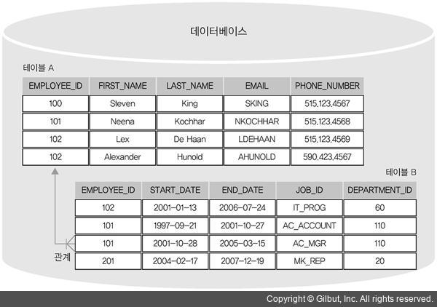


Data Analysis
Pandas
PAGE.2
Pandas 란?
관계형 또는 레이블이 된 데이터로 쉽고 직관적 으로 작업할 수 있도록 설계되었고, 빠르고, 유연한 데이터 구조를 제공하는 Python 패키지
Notes:
관계형 레이블이 된 데이터라는 말은 표형태의 데이터로 이해 할 수 있으며, 엑셀의 데이터나, DBMS의 관계형 테이블과 비슷합니다.
아무튼 데이터를 쉽게 다룰 수 있고, 분석을 용이하게 해주는 파이썬 라이브러리라고 이해 할 수 있습니다.

Slide 4
Data Analysis
Pandas
PAGE.3
Pandas 의 주요 기능
큰 데이터의 빠른 Indexing, Slicing, Sorting 하는 기능
두 데이터 간의 Join(행,열 방향) 기능
데이터의 피봇팅 및 그룹핑
데이터의 통계 및 시각화 기능
외부 데이터를 입력 받아 Pandas 자료구조로 저장 및 출력(CSV, 구분자가 있는 txt, 엑셀데이터, SQL database, XML 등)
Notes:
Pandas 의 주요 기능은 굉장히 많은데요,
그 중에서도 대표적으로 5가지를 뽑을 수 있습니다.
큰 데이터의 빠른 접근 및 수정
두 데이터를 합치는 Join
데이터를 새로 재구성하는 피봇팅과 그룹핑
Matplotlib과 비슷하게 차트를 통해서 통계를 보여주고, 시각화하는 기능
외부 데이터를 쉽고 편하게 입출력하는 기능(써본 결과 이게 최고)

Slide 5
Data Analysis
Pandas
PAGE.4
Pandas 의 자료구조
Series
DataFrame
1차원
2차원
균일한 유형의 배열로 표시된 1차원 데이터
잠재적으로 이질적으로 유형이 지정된 열이있는 크기가 가변적인 테이블 형식의 2차원 데이터
Notes:
Pandas의 자료구조로 Series 와 DataFrame이 있습니다.
Series는 균일한 ~
DataFrame은 잠재적 ~
어려우니 쉽게 생각해 Series는 1차원 데이터, DataFrame은 2차원 데이터

Slide 6
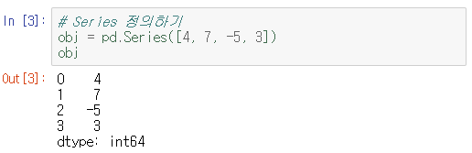
Data Analysis
Pandas
PAGE.5
Series
Notes:
왼쪽 열은 인덱스, 오른쪽 열이 값입니다.
이렇게 1차원적으로 인덱스와 한 열의 값으로 이루어진 데이터를 Series라고 합니다.

Slide 7
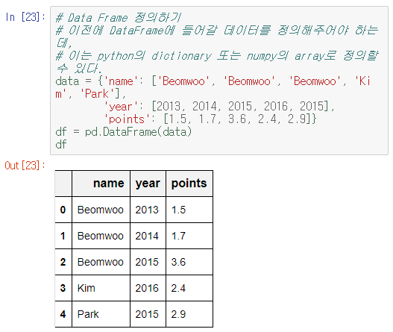
Data Analysis
Pandas
PAGE.6
Data Frame
Notes:
DataFrame은 Series와는 다르게, 열이 여러 개 입니다.
우리가 일반적으로 보던 표나 테이블의 형태를 하고 있는게 DataFrame입니ㅏㄷ.
실제로 DataFrame 자료구조는 데이터 분석용 언어인 R이라는 언어에서 사용되던 자료구조입니다.
그래서 R에서 DataFrame을 다루는 기능들은 Pandas에 거의 포함되어 있다고 합니다.
이 : 이빨
정 : 정치
철 : 철갑상어

Slide 8
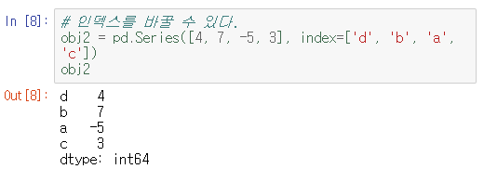
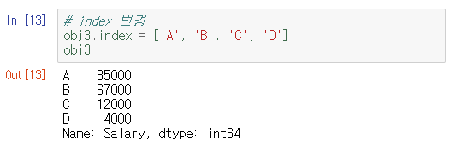
Data Analysis
Pandas
PAGE.7
Indexing
Series
Notes:
지금부터 주요기능 몇가지를 살펴보는데, 큰 데이터의 쉽고 빠른 접근 및 수정을 보겠습니다.
먼저 인덱스를 부여하는 Indexing은 크게 어렵지 않게 데이터를 선언할 때 명시적으로 해주어도 되고, 나중에 변경할 수도 있습니다.

Slide 9
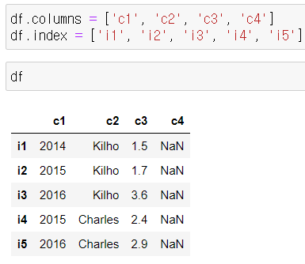
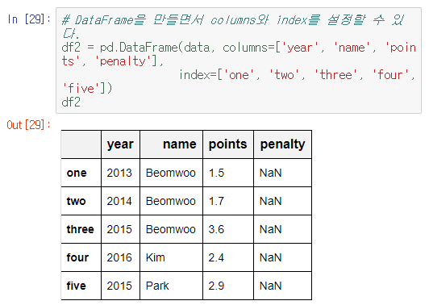
Data Analysis
Pandas
PAGE.8
Indexing
Data Frame
Notes:
DataFrame도 Series와 똑같이 선언 혹은 이후에 수정 가능합니다.
이정철 바보

Slide 10
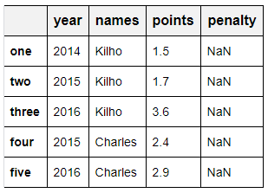
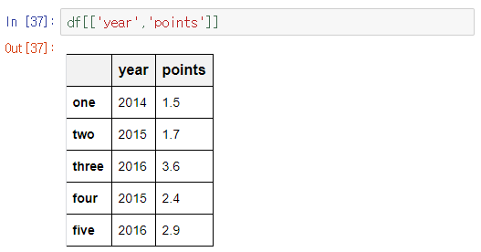
Data Analysis
Pandas
PAGE.9
Slicing
Original
Column Select
Notes:
다음은 Slicing인데, 구체적으로 Select, Add, Delete로 구분하였습니다.
먼저 열 선택인데, 해당 열의 이름을 리스트 형태로 부여하면 DataFrame을 반환합니다.
만약 리스트 형태로 주지 않으면 안에 있는 값들만 반환합니다.

Slide 11
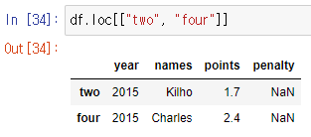
Data Analysis
Pandas
PAGE.10
Slicing
Original
Row Select
Notes:
행 선택은 열선택과 다르게, .loc을 붙여야 가능합니다.

Slide 12
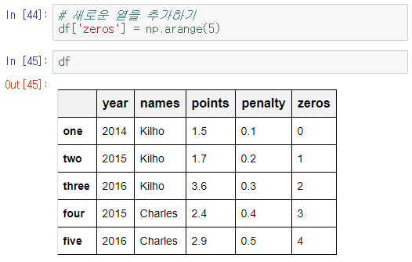
Data Analysis
Pandas
PAGE.11
Slicing
Original
Column Add
Notes:
다음은 열 추가하기 입니다.
추가할 열 이름을 입력하고 데이터를 리스트형태로 입력하면 끝

Slide 13
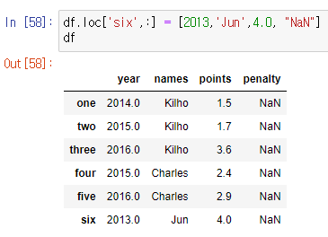
Data Analysis
Pandas
PAGE.12
Slicing
Original
Row Add
Notes:
행 추가도 행 선택과 동일하게 .loc를 붙여야 합니다.
옆에 콜론을 붙였는데, 있어도 되고 없어도 됩니다.

Slide 14
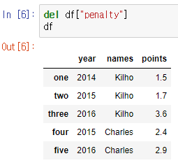
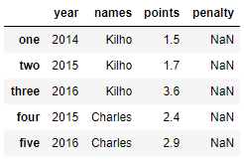
Data Analysis
Pandas
PAGE.13
Slicing
Original
Column Delete
Notes:
다음은 삭제입니다.
먼저 열 삭제는 del 키워드에 삭제하려는 열을 입력하면 됩니다.

Slide 15
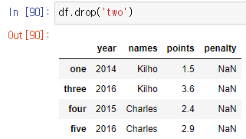
Data Analysis
Pandas
PAGE.14
Slicing
Original
Row Delete
Notes:
행 삭제는 del로 안되고, drop이라는 함수를 이용하여 삭제할 수 있습니다.

Slide 16
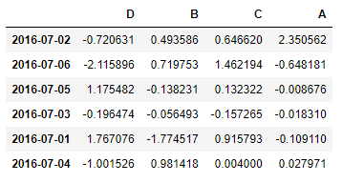
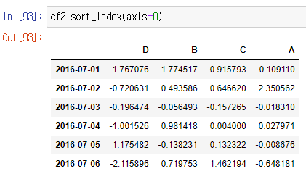
Data Analysis
Pandas
PAGE.15
Sorting
Original
Row Sorting
Notes:
다음은 정렬인데요, 행 순서대로 정렬할땐 axis=0

Slide 17
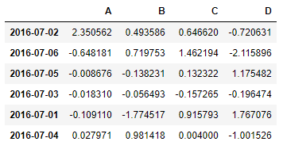
Data Analysis
Pandas
PAGE.16
Sorting
Original
Column Sorting
Notes:
열 순서대로 정렬할 때는 axis=1을 주면됩니다.

Slide 18
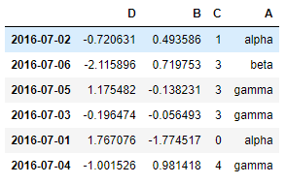
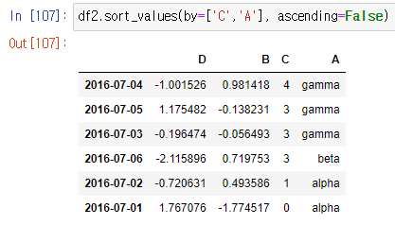
Data Analysis
Pandas
PAGE.17
Sorting
Original
여러 기준 정렬
Notes:
Pandas sort의 좋은 점은 여러 기준으로 정렬이 가능합니다.

Slide 19
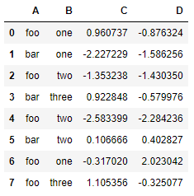
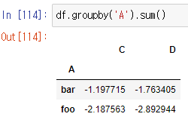
Data Analysis
Pandas
PAGE.18
Grouping
Original
A 열에 대한 그룹 생성 및 합
Notes:
공통된 데이터에 대하여 그룹으로 묶어 연산이나 수정이 가능합니다.

Slide 20

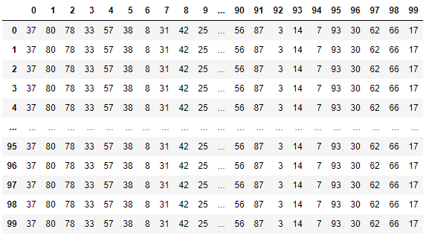
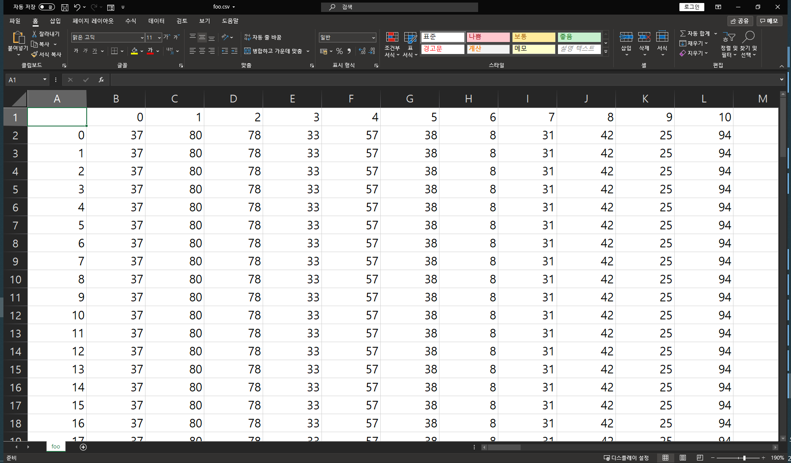
Data Analysis
Pandas
PAGE.19
To CSV
Notes:
개인적으로 가장 많이 활용하는 기능으로, 파일 입출력입니다.
To_csv 함수를 통하여 csv 파일로 출력, read_csv 함수를 통하여 csv 파일을 읽을 수 있습니다.
Csv 말고도 xml이나 sql 형태로도 가능합니다.

Slide 21


Data Analysis
Pandas
PAGE.20
데이터 분석 실습
https://www.kaggle.com/c/titanic/
Notes:
지금까지 numpy, matplotlib, pandas 를 배웠는데 한번 실습해보도록 하겠습니다.
Kaggle 이라는 해외 사이트가 있는데, 이 사이트는 여러 인공지능 대회를 열어 상금을 획득하거나, 이미 끝난 대회로 공부를 할 수 있는
사이트 입니다.
제가 선택한 대회는 타이타닉 생존자 예측 문제로, 승객에 대한 정보를 주면 생존인지 사망인지를 맞추는 대회입니다.

Slide 22
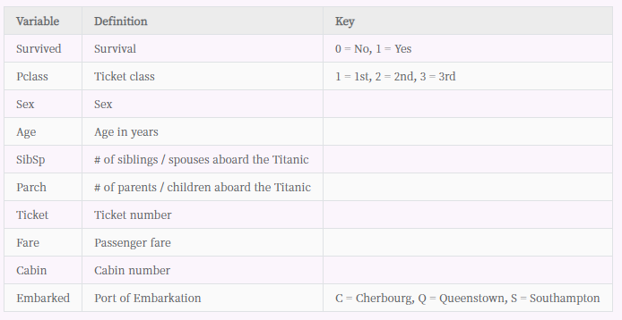
Data Analysis
Pandas
PAGE.21
생존여부
티켓 등급
성별
나이
배우자 + 형제/자매
부모 + 자식
티켓 번호
여객 운임
선실
승선지
Notes:
승객 정보는 10가지로, 생존여부, 티켓 등급, 성별, 나이…. 입니다.

Slide 23
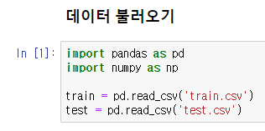
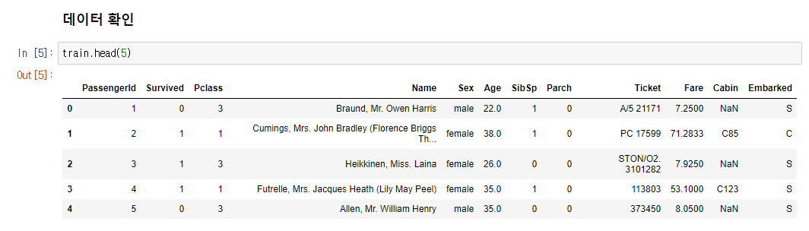
Data Analysis
Pandas
PAGE.22
Notes:
Pandas의 read_csv를 통해서 train과 test데이터를 읽습니다.

Slide 24
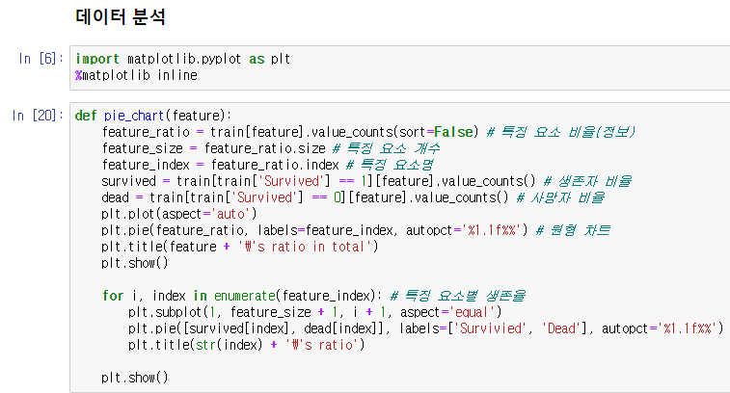
Data Analysis
Pandas
PAGE.23
Notes:
이제 데이터를 시각화하여 분석해보겠습니다.
원형차트를 출력하는 함수를 만들었습니다.
특징 전체 비율과, 특징의 각 요소에 대한 생존율을 나타내었습니다.

Slide 25
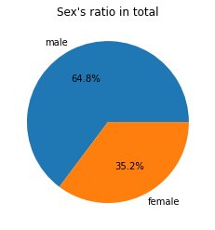
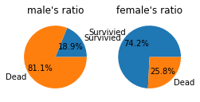
Data Analysis
Pandas
PAGE.24
Notes:
성별에 대한 차트를 그려보면, 전체적으로 남성이 여성보다 많았습니다.
그리고, 남성의 약 80%가 죽었고, 여성의 약 74%가 생존했습니다.
당시에 영화에서 나왔던 것처럼 여성과 아이를 먼저 구했기 때문이지 않을까 싶습니다.

Slide 26
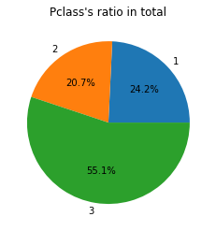
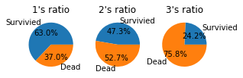
Data Analysis
Pandas
PAGE.25
Notes:
다음은 티켓 등급에 대한 차트입니다.
대부분의 사람이 3등급 차트였으며, 생존율은 1, 2, 3 등급 순으로 높습니다.
이 당시에 배의 후미부터 잠기기 시작한걸로 알고 있는데, 티켓의 등급이 높을 수록 숙소가 앞쪽과 윗쪽에 있어서 생존율이 높았을 거라 추측

Slide 27
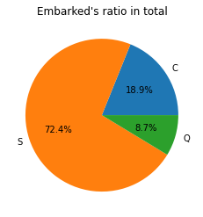
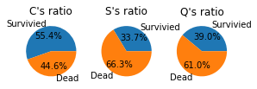
Data Analysis
Pandas
PAGE.26
Notes:
다음은 승선지에 따라 생존율을 나타내었는데,
일단 C 승선지에서 탄 사람들이 생존율이 훨씬 높은 편이긴 합니다.
하지만 이걸로는 잘 알 수 없고,
만약 승선지가 부유층이 사는 곳이라면 티켓의 등급이 높아지고 그에 따라 선실이 앞쪽으로 바뀌서 생존율이 높아진다는
그런 복합적인 요인이 있을 수도 있어서 모르겠음

Slide 28
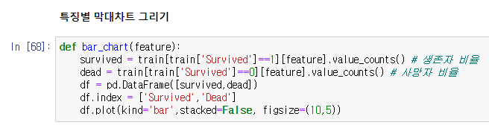
Data Analysis
Pandas
PAGE.27
Notes:
원형 차트로 표시하기 힘든 데이터에 대해서 막대 차트로 그리는 함수를 만들었습니다.

Slide 29
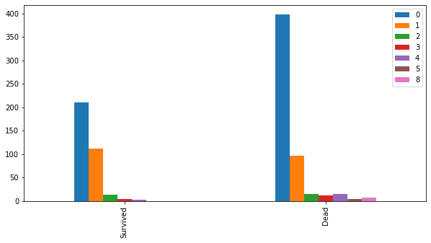
Data Analysis
Pandas
PAGE.28
배우자 + 형제/자매
Notes:
배우자, 형제/자매가 같이 타지 않은(파란막대) 사람이 사망자 비율이 훨씬 높습니다.

Slide 30
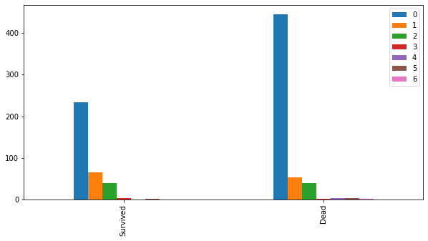
Data Analysis
Pandas
PAGE.29
부모 + 자식
Notes:
부모 + 자식도 마찬가지
이로써 혼자 탄 사람보다 가족과 함께 탄 사람들이 비교적 생존율이 높다는 것을 추측할 수 있습니다.
물론 굉장히 복합적으로 관계가 형성되어 있을 것이기 때문에, 이러한 추측을 맹신할 수는 없습니다.
이런 식으로 데이터를 분석하여 학습 결과를 미리 예측할 수도 있고, 필요 없을 만한 데이터를 삭제하여 노이즈를 제거하여 학습의 성능을
높이는 데에 사용할 수 있습니다.

